Slide 1



Slide 2

Não Me Pergunte Quantos Anos Tenho!
Alcina Maria Silva Azevedo

Slide 3
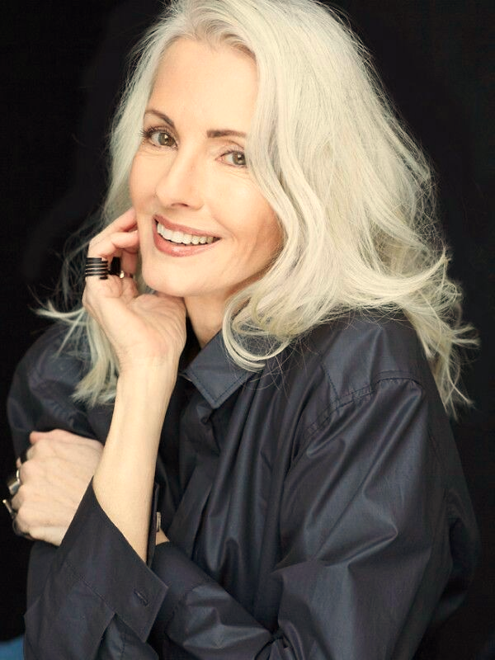

Slide 4
Não me perguntem quantos anos tenho .
Deixe os anos para lá passarem alegremente
sem alterar a vida da gente.
Deixe que os anos me levem até a felicidade
e que eu possa sempre sentir saudade.

Slide 5
Os anos passam...e a gente aprende
e as vezes desaprende.
Mas são sempre anos vividos com verdade
espreitando a vida, fazendo nossa caminhada
e sempre procurando a felicidade.

Slide 6
E aqui meus amigos eu deixo o meu recado:
Que nunca me perguntem quantos anos tenho
mas que se lembrem de mim
com muita saudade !

Slide 7
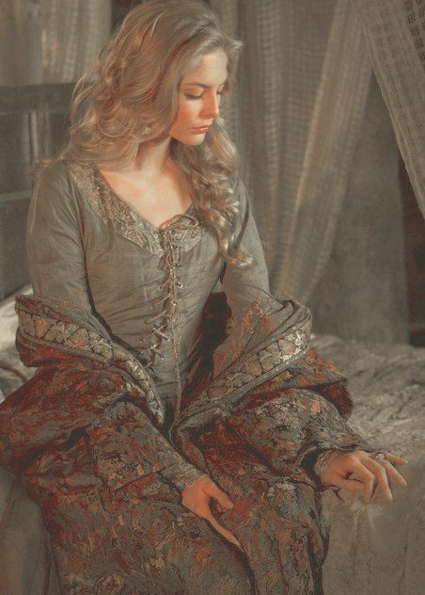

Slide 8

Alcina Azevedo
Cléo Menegatt

Slide 9
Imagens: Internet e Acervo Pessoal
Texto: Alcina Maria Silva Azevedo
Música: Carlos Timponi-Mulher de 40 (Instrumental)
http://www.sergrasan.com.br/cleoslides
Canal no Youtube:
http://www.youtube.com/c/CleoniceMenegattGoelzer
Criação, Formatação e Edição:
Cléo Menegatt
cmenegatt2016@gmail.com

